Slide 1

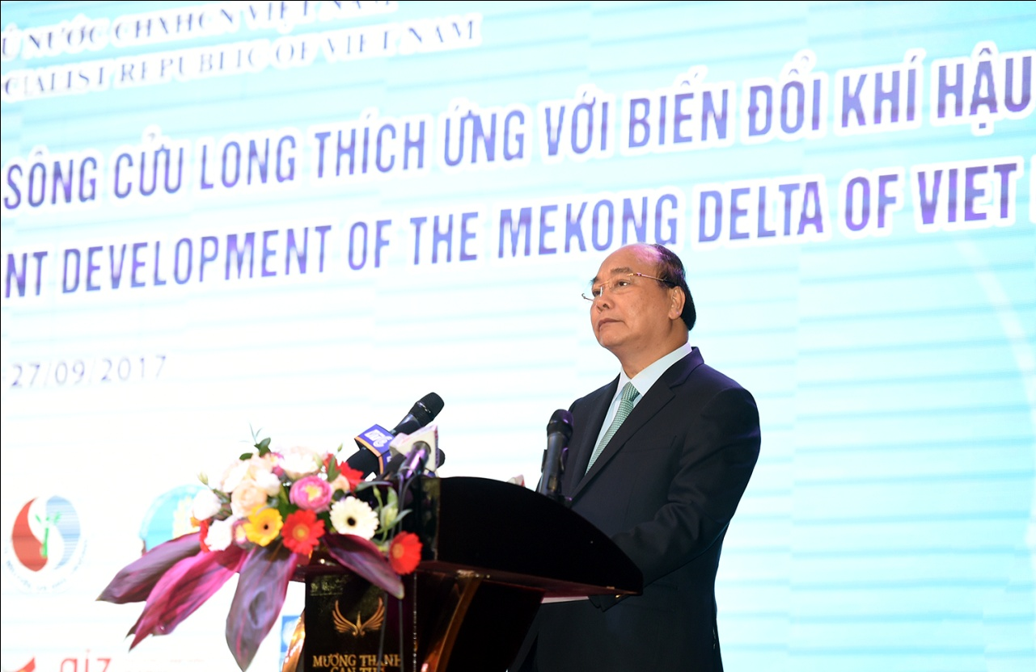
Khái quát một năm thực hiện Nghị quyết 120/NQ-CP
Đặng Kiều Nhân
Viện Nghiên cứu Phát triển ĐBSCL
Đại học Cần Thơ
Hội thảo “Sau một năm thực hiện Nghị quyết 120/NQ-CP của Chính phủ về Phát triển bền vững ĐBSCL thích ứng với biến đổi khí hậu”, ngày 14-12-2018 tại Đại học Cần Thơ

Slide 2

Nội dung
Khái quát các hoạt động triển khai
  Cơ quan Chính phủ và địa phương
  Chính phủ nước ngoài & cơ quan phát triển quốc tế
  Tổ chức trong nước
Nhận định

Slide 3
Hoạt động triển khai từ Chính phủ
18/12/2017
Công văn 13449/VPCP-NN của Văn phòng CP v/v lập kế hoạch triển khai NQ 120:
Bộ TN-MT chủ trì, phối hợp với các Bộ/Cơ quan lập Chương trình hành động tổng thể, báo cáo TTg phê duyệt trước 02/2018
Các Bộ, Cơ quan, UBND tỉnh/thành ĐBSCL báo cáo tiến độ thực hiện tới TTg trước 15 /12 hàng năm
12/2017
Bộ TN-MT chỉ đạo các đơn vị thuộc nghiên cứu, đề xuất các nhiệm vụ, đề án, dự án triển khai thực hiện các nhiệm vụ báo cáo trước 31/01/2018

Slide 4
Hoạt động triển khai từ Chính phủ
26/3/2018
Bộ KH-ĐT ban hành QĐ số 337 về Kế hoạch triển khai NQ 120:
- Xây dựng “Quy hoạch tổng thể phát triển bền vững ĐBSCL thích ứng với BĐKH đến năm 2030, tầm nhìn đến năm 2050” thuộc tiểu DA # 6 của Dự án “Chống chịu khí hậu tổng hợp và sinh kế bền vững vùng ĐBSCL” – WB

Slide 5
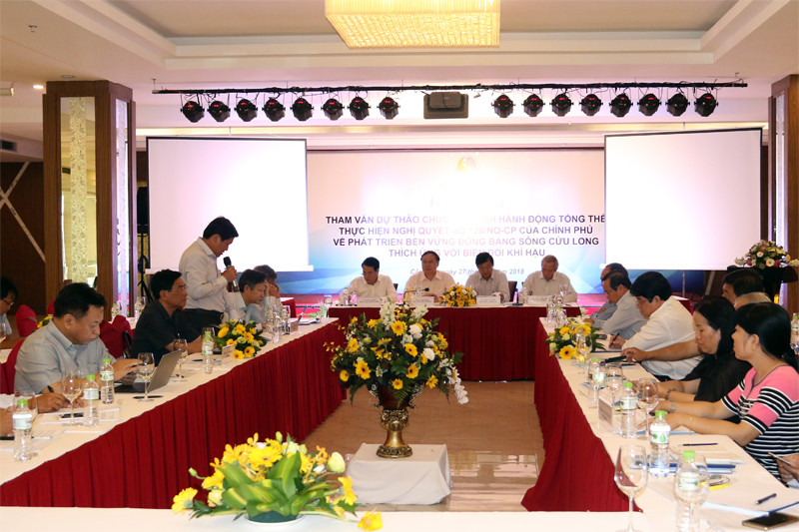
Hoạt động triển khai từ Chính phủ
Bộ TN-MT tổ chức Hội thảo tham vấn về chương trình hành động tổng thể thực hiện NQ 120 tại Cần Thơ (27/4/2018):
- 2018-2020: giải pháp phi công trình
- 2021-2030: giải pháp công trình
Bộ trưởng Bộ TN&MT ký QĐ ban hành Kế hoạch hành động của Bộ (8/2018)
31/10 – 01/11/2018
Bộ KH-ĐT tổ chức Hội thảo xây dựng danh mục DA & CT liên kết phát triển bền vững ĐBSCL

Slide 6
Hoạt động triển khai từ địa phương
Lập danh mục các dự án đầu tư phát triển bền vững & thích ứng với BĐKH & NBD trình Bộ TN-MT & Bộ KH-ĐT
Hợp tác liên kết phát triển bền vững:
  Tiểu vùng ĐTM, Tứ giác LX, Bán đảo Cà Mau & duyên hải phía đông
  Phát triển du lịch ĐBSCL thích ứng BĐKH (Tp. Cần Thơ - Novaland - MB Bank)
Triển khai các hoạt động sử dụng kinh phí địa phương & gắn kết DA tài trợ

Slide 7
Hoạt động triển khai từ tổ chức quốc tế và trong nước
ĐSQ Hà Lan, IUCN phối hợp Bộ TN-MT, Hội ND TƯ & Trường ĐHCT tổ chức “Hội thảo tập huấn truyền thông điệp cốt lõi của Kế hoạch ĐBSCL nhằm hỗ trợ triển khai NQ120” cho 13 tỉnh/thành:
Xây dựng giảng viên nòng cốt cho Hội ND cấp tỉnh/thành phố & huyện (01/2018)
Tập huấn thí điểm cơ sở (1 lớp/xã/tỉnh/thành) – Hội Nông dân TƯ & Tỉnh/thành tổ chức, hỗ trợ tư vấn từ Trường ĐHCT; 3/2018)
Viên chức của ngành TN-MT, NT-PTNT & KH-ĐT cấp tỉnh & huyện (5/2018)

Slide 8
Hoạt động triển khai từ tổ chức quốc tế và trong nước
ĐSQ Hà Lan (11/2018):
Làm việc với Bộ Tài chính v/v nghiên cứu cơ chế tài chính để thành lập Quỹ phát triển bền vững vùng ĐBSCL
Tọa đàm “hướng tới phát triển bền vững ĐBSCL (Nước – Nông nghiệp – kinh doanh (UBND Tp CT, ĐHCT & doanh nghiệp VN & HL)
Dự kiến phối hợp với Ngân hàng TG & Bộ TN-MT tổ chức hội thảo “giải pháp triển khai NQ 120 ở địa phương” – hoãn !
Báo Tuổi trẻ cùng với Tôn Đông Á tổ chức Hội thảo tổng kết Chương trình Mekong Xanh - Hướng đến phát triển bền vững ĐBSCL (22/11/2018, Cần Thơ)

Slide 9
Nhận định
Rất nhiều Hội thảo/họp
Kế hoạch triển khai của Bộ TN-MT & Bộ KH-ĐT
Kế hoạch tổng thể (phối hợp liên ngành & liên tỉnh) và Dự án cấp thiết ??
ĐSQ Hà Lan tích cực hỗ trợ
Địa phương: vốn triển khai DA ưu tiên ?
Họp Quốc hội (11/2018), Thủ tướng nói Chính phủ dành 12.000 tỷ cho phát triển bền vững ĐBSCL)

Slide 10

Rất cám ơn

